Slide 1
Chronische Bauchschmerzen im Kindesalter
OA Dr. Thomas Hofer I Abteilung für Kinder- und Jugendheilkunde I 09.11.22

Slide 2
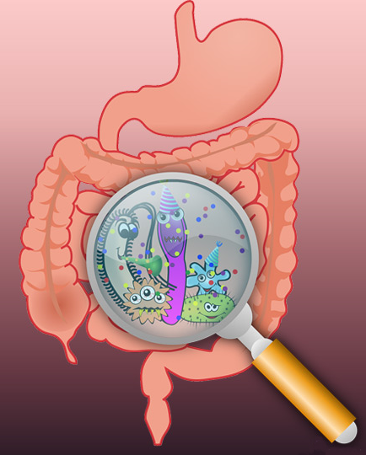
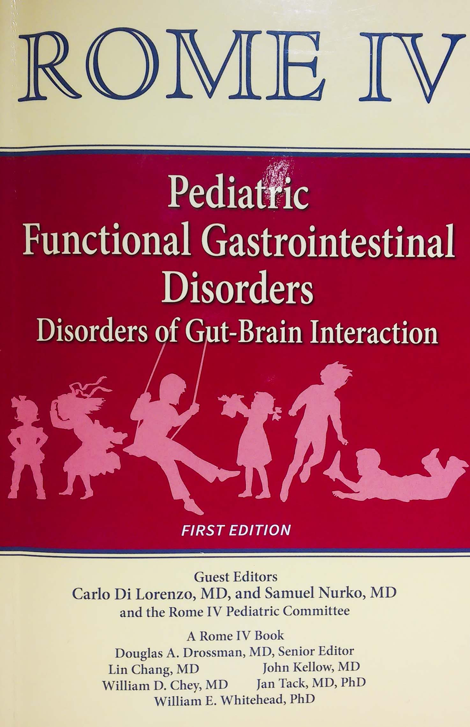
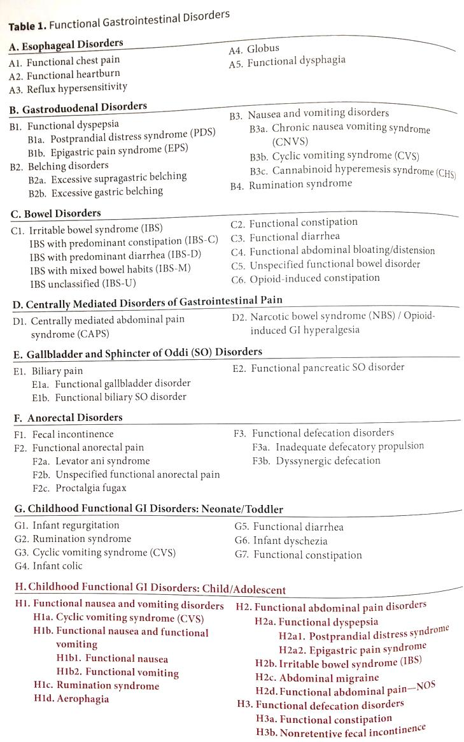
Chronischer Bauchschmerz:
Funktionell oder Organisch
Dauer > 2 Monate

Slide 3
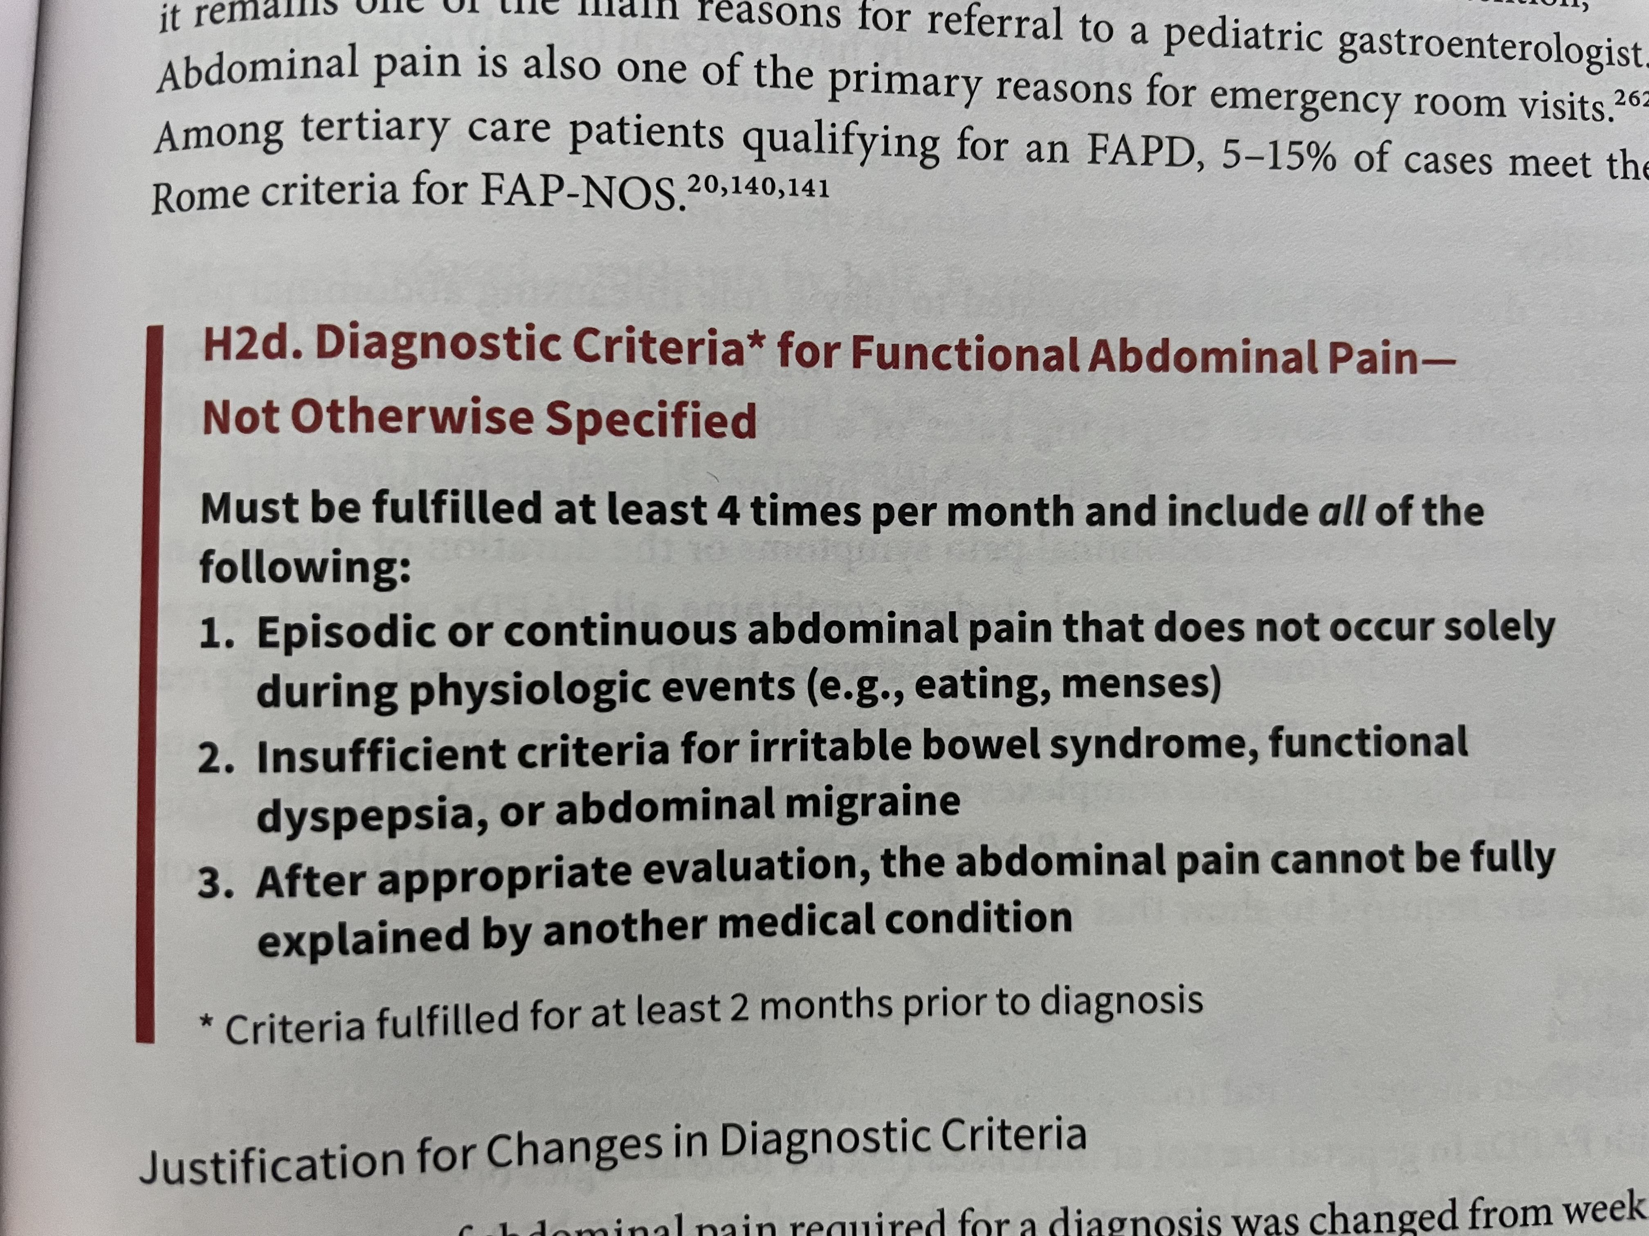
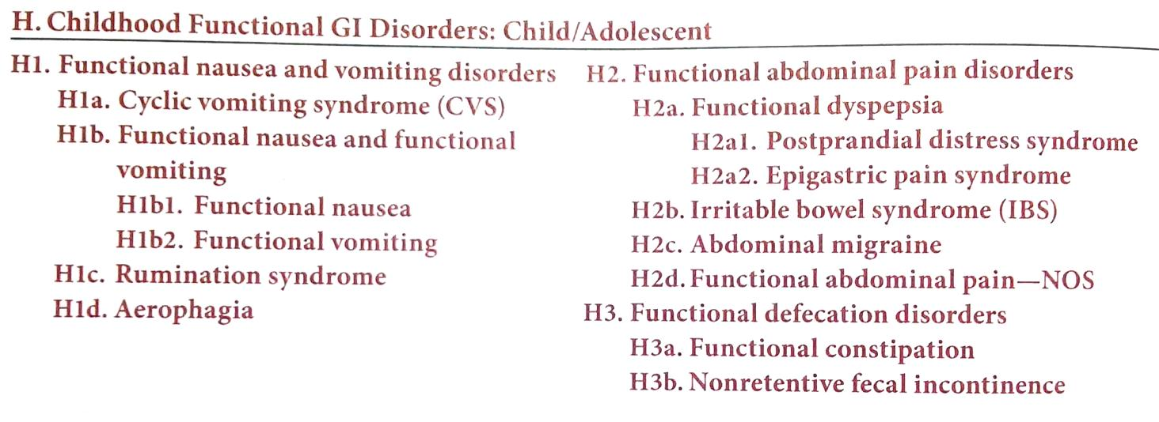
Chronischer Bauchschmerz:
Funktionelle Abdominelle Beschwerden im Kindesalter
Reizmagen (funktionelle Dyspepsie)
Reizdarm (Durchfallneigung, Obstipationsneigung, gemischt)
Bauchmigräne (Abdominelle Migräne) - episodisches Auftreten z.B. 1x Monat
FAB (funktioneller Bauchschmerz)

Slide 4
Epidemiologie:
Erste wissenschaftliche Studie 1958 - 10,8% der Schulkinder hatten funktionelle Bauchschmerzen
Aktuelle Studien zeigen ca. 15 % der Schulkinder
Bauchschmerzen sind das häufigsten Symptom in der Praxis

Slide 5
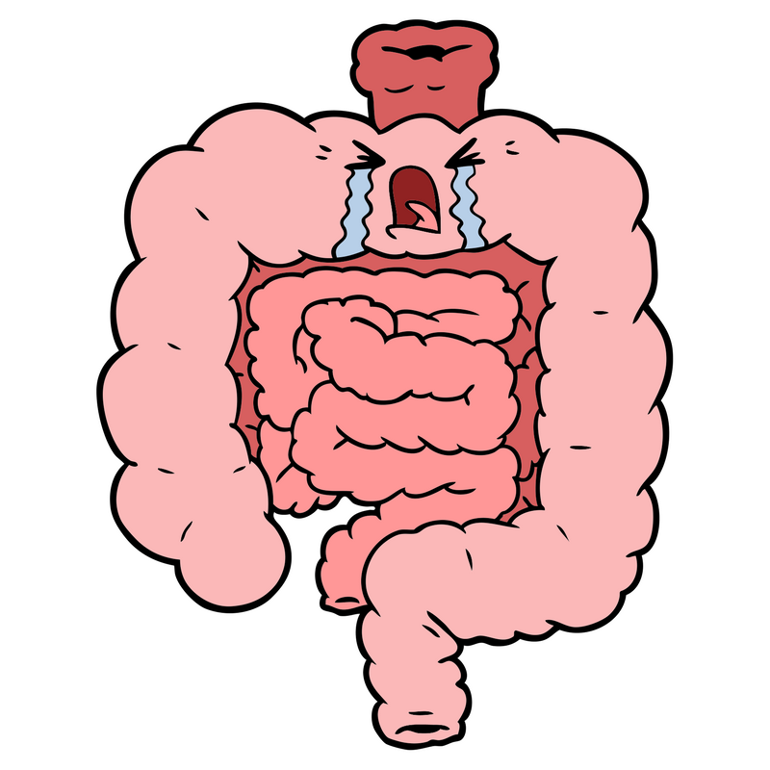
Ursachen:
„Die“ Ursache des chron. Bauchschmerz bei Kindern ist:
Schulstress,
Scheidung,
Fruktose,
Laktose,
H. pylori (??)
…
Verschiedene Theorien - kein singulärer Auslöser!
Verschiedene Faktoren spielen eine Rolle – u.a. Gut-Brain Interaction - Faktoren die auf den Darm wirken, wirken auch auf die Psyche und interagieren miteinander
X

Slide 6
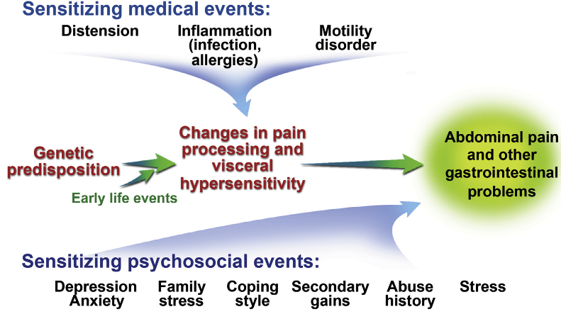
Ursachen:

Slide 7
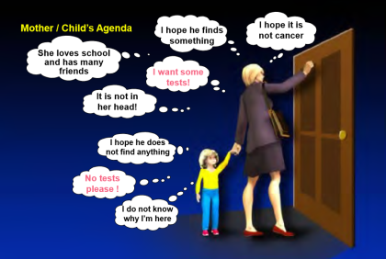
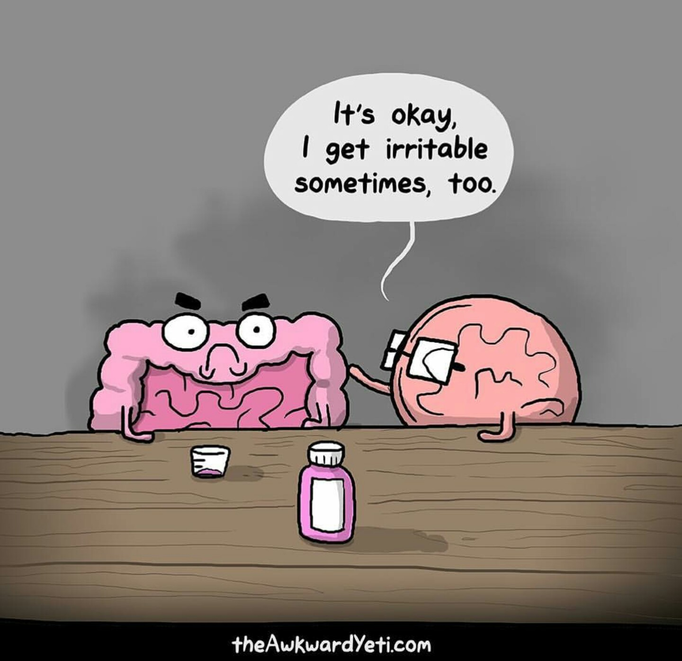
Grundprinzipien der Abklärung:
© Carlo Di Lorenzo, HBS 2019, Bonn, 6.-8.Nov.2019

Slide 8
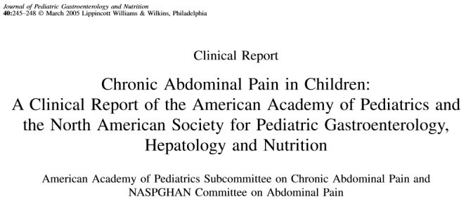
Grundprinzipien der Abklärung:
FAP can generally be diagnosed by the primary care physician in children (4-18yr) when there are no alarm symtoms, the physical exam and stool occult blood is negative … without additional diagnostic evaluation
The presence of alarm Sx generally is an indication to pursue diagnostic testing
Testing may also be performed to reassure the patient, parent, or physician
NASPGHAN Report, Di Lorenzo et al., 2005

Slide 9
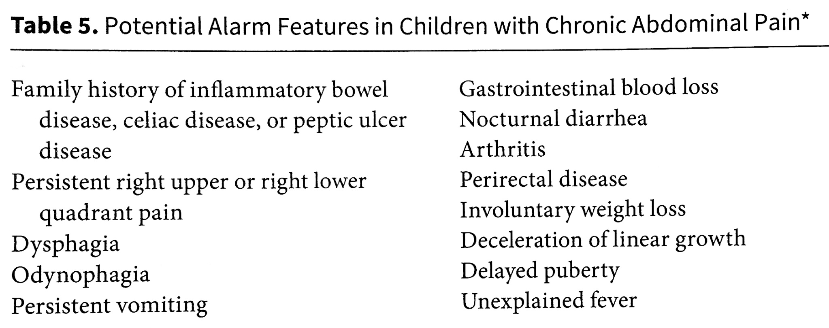
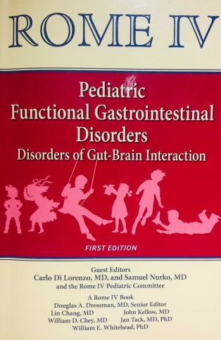
Alarmsymptome:
Rome IV Book, 2016

Slide 10
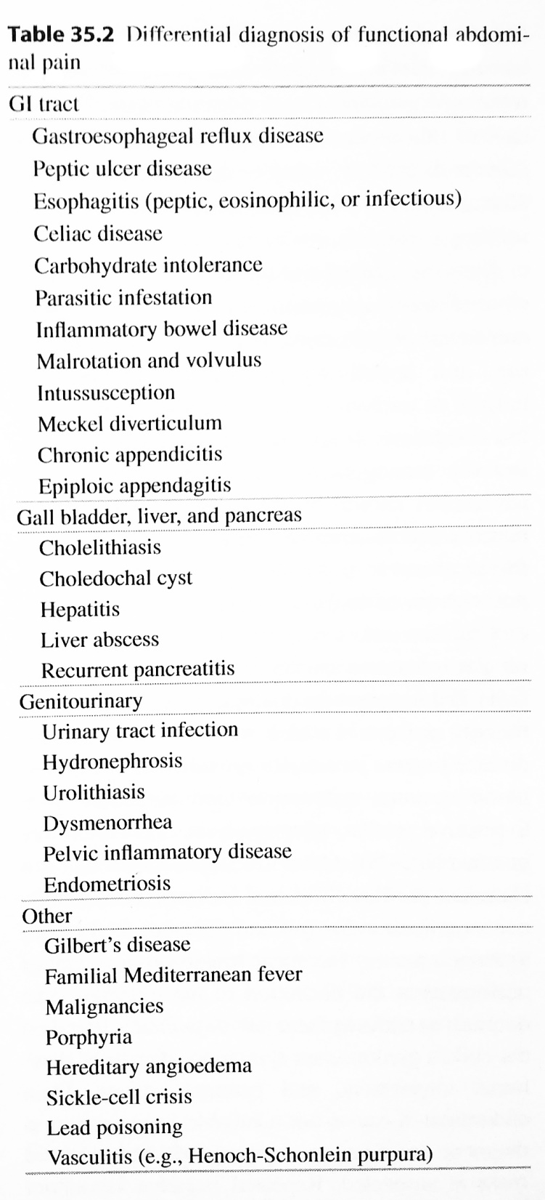
Basisabklärung:
Ausschluss von Alarmsymptomen
Labor: BB, CRP, BSG, LW, NW, Elektrolyte, Lipase, LDH, Bilirubin, Gerinnung, Zöliakie-AK, Immunglobuline
Ultraschall Abdomen
Stuhlbefunde: Stuhlkulturen, ParaPAK, HCC, Calprotectin

Slide 11
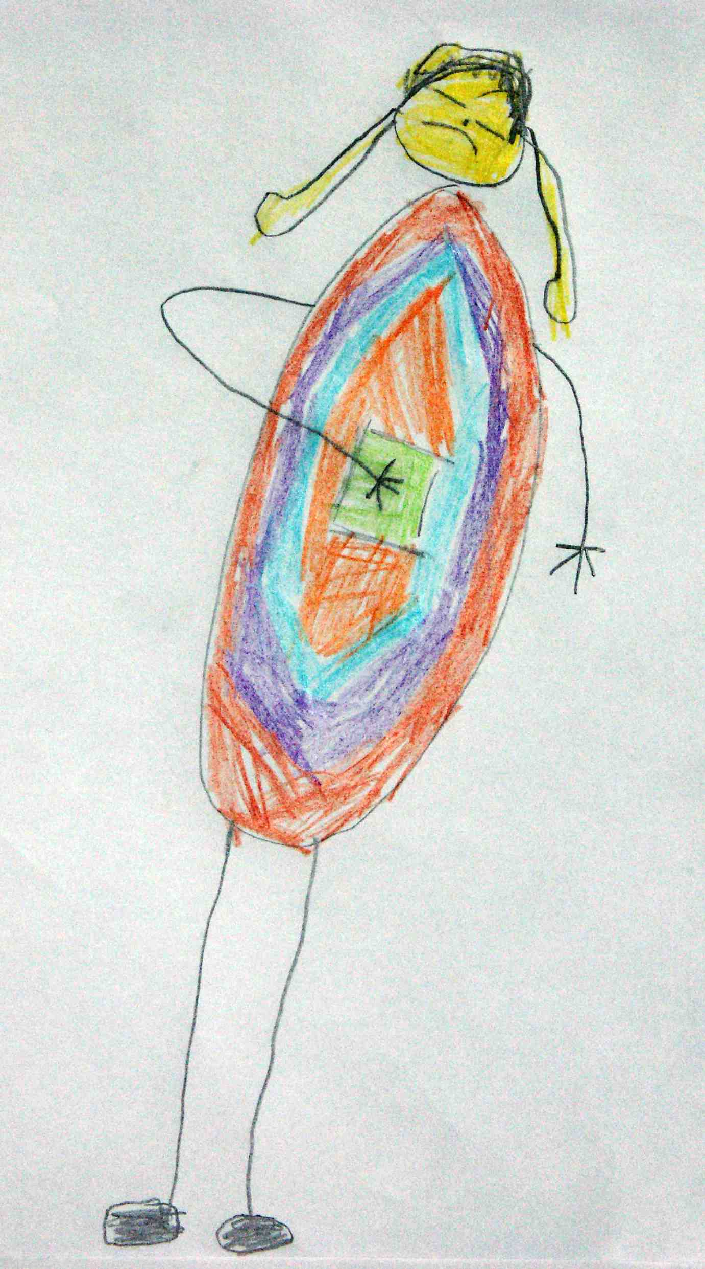
Therapieansätze:
Grundprinzipien der Behandlung
FAP is best treated in a biopsychosocial context; addressing psychological factors
Explain that the pain is real; eg, linked to headache; most likely no severe organic disease
Set reasonable treatment goals – return to normal function, return to school rather than complete disappearance of pain
It is reasonable to consider time-limited medications – acid reduction, antispasmodics, psychotropics, laxatives, anti-diarrheals
NASPGHAN Reoprt, Di Lorenzo et al., 2005
S. P.

Slide 12
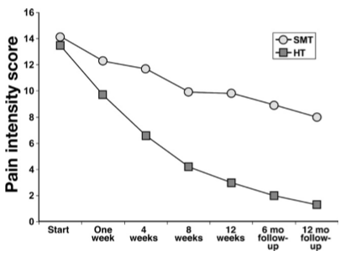
Psychotherapie:
Exploratives Gespräch: (durch klinische Kinderpsychologin)
Kognitive Verhaltenstherapie: Symptomtagebuch, Änderung von Anpassungsstörungen (Verhalten/Gedanken/ Umgang mit Schmerz) mit Besserung der Symptomkontrolle
Entspannungstechniken: Muskuläre und Psychische Entspannung zur Reduktion von autonomen Reaktionen (z.B. Muskelrelaxation nach Jacobsen)
Hypnosetherapie: Suggestion zur Reduktion von abdominellen Empfindungen

Slide 13
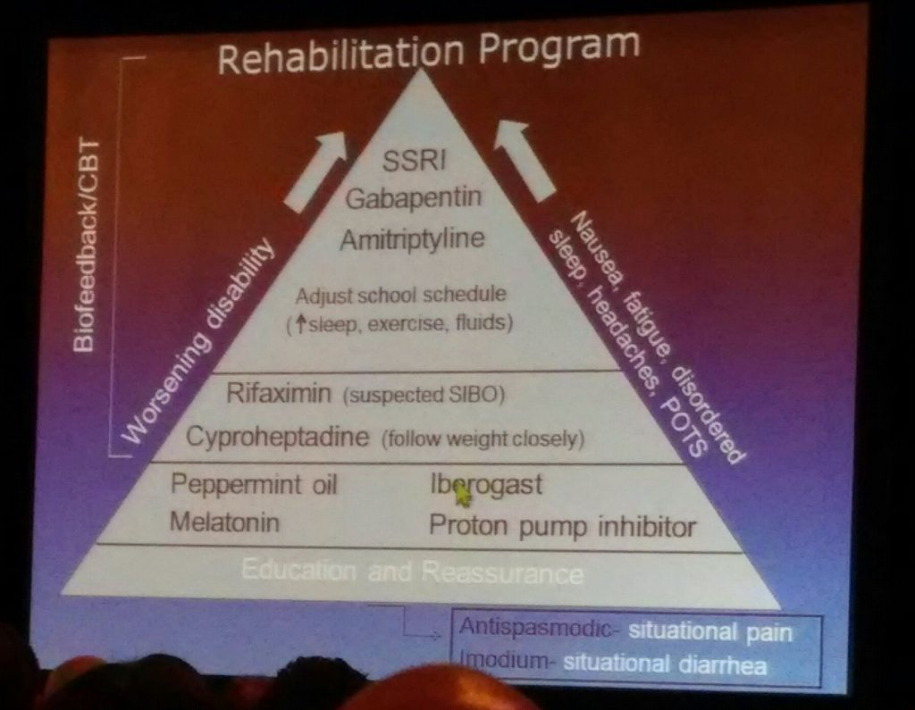
Medikamentöse Therapie:
©Sam. Nurko (Boston Children‘s), NASPGHAN meeting, Atlanta, 2014.
See also: Doug Drossman: An Approach to the Care of Pts With FGIDs. Rome IV Bk, p822-827. (Mild/Moderate/Severe; Amitriptyline [neuromudulator], etc.)

Slide 14
Akuter Bauchschmerz:
Funktioneller Bauchschmerz
Subtypen
Pathogenese
Chronischer Bauchschmerz
Differentialdiagnosen
Grundprinzipien Bauchschmerzabklärung
Praxistipps
Diagnostik & Alarmsymptome
Therapie
Akuter Bauchschmerz
Dreimonatskolik
Invagination
Hodentorsion & inkarzerierte Hernie
Akute Obstipation

Slide 15
Dreimonatskoliken:
Säuglinge schreien täglich durchschnittlich:
1 ¾ Stunden mit 2 Wochen
2 ¾ Stunden mit 6 Wochen
1 Stunde mit 12 Wochen
Markus Prenninger

Slide 16
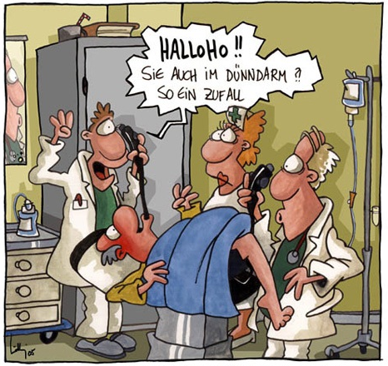
Dreimonatskoliken DD:
Akutes pathologisches Schreien, das sich durch Tragen etc. nicht beruhigen läßt, kann verursacht sein durch u.a.:
● Chirurgisches Abdomen (Invagination? – Sono!)
● Infektion (NG-Sepsis, Spätinfektion)
● Trauma / Abusus („battered child syndrome“)
● Hodentorsion (Inguinalhernie?)
● Haar-Torniquets
● Korneala Abrasionen
● Reaktion auf Medikamente bzw. Impfungen

Slide 17
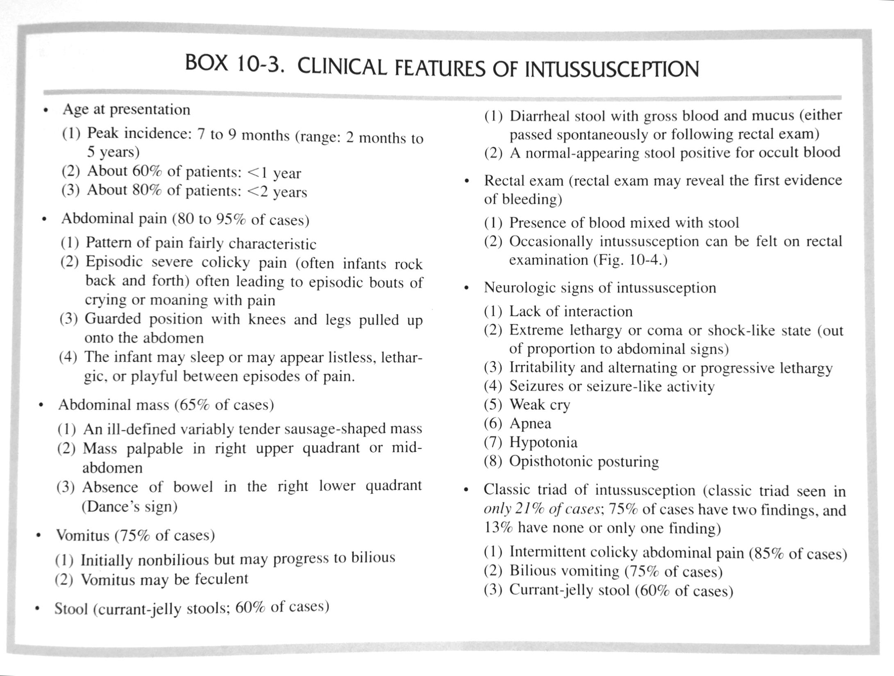
Invagination:
Bei jedem Sgl. oder KK mit unstillbarem Schreien, Irritabilität, Jammern, Lethargie ist auch ohne galliges Erbrechen oder blutig-schleimige Stühle eine Sono großzügigst angezeigt!

Slide 18
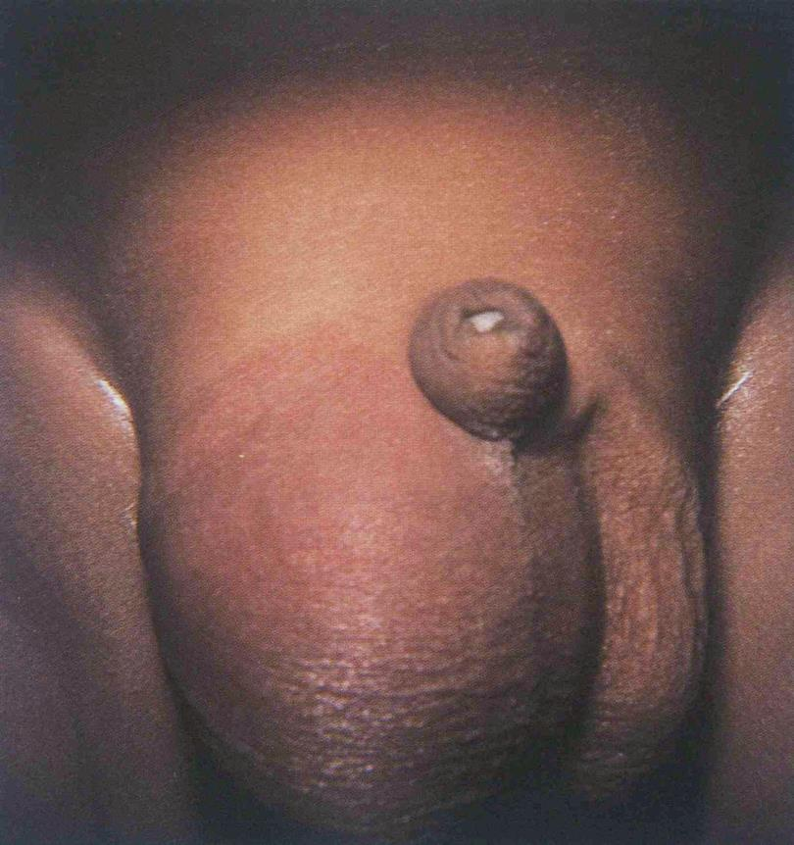
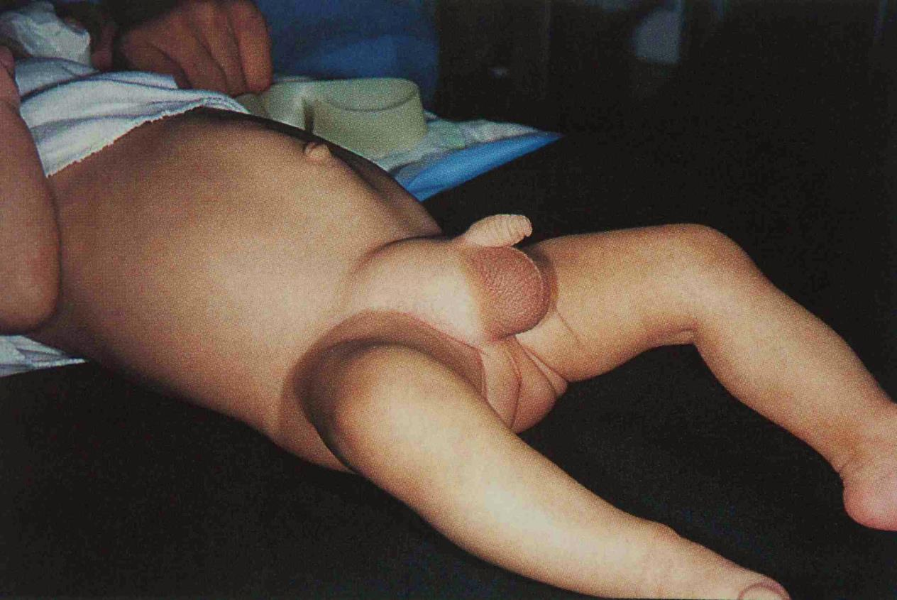
Hodentorsion und inkarz. Hernie:

Slide 19
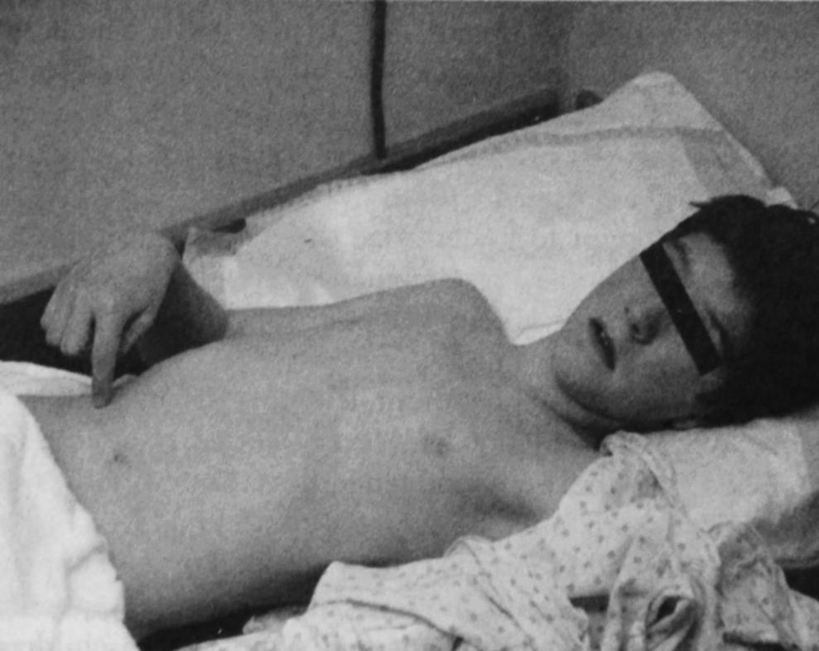
Akute Appendizitis:
Epidemiologie in Zahlen
● m : w = 1,4 : 1
● Altersgipfel 10-14 J bei Buben
● Altersgipfel 15-19 J bei Mädchen
● Lebenszeitrisiko 8,6% bzw. 6,7%
bei Buben bzw. Mädchen
● 10%-20% Indizidenz von operierten
unauffälligen Appendices ist
akzeptabel
Lund, Folkman in Walker, 2004

Slide 20
Akute Appendizitis:
MANTRELS Score
● Migration
● Appetitlosigkeit (sine qua non?
typischerweise ++ bis +++ Keton)
● Nausea und Erbrechen
● Tenderness (DSH) im re. UB
● Rebound tenderness (LLS)
● Erhöhte Temperatur
● Leukocytose
● Shift to left (Linksverschiebung)

Slide 21
Akute Appendizitis:
Diagnostische Dilemmata
● Kinder unter 2 J und adipöse Kinder
v.a. perimenarchale Mädchen
sind diagnostisch schwierig
● Obwohl nur 2% der Kinder mit App.
unter 2 J alt sind, präsentieren sich
70% davon bereits perforiert
● Kinder mit perf. App. entwickeln oft
einen low-volume irritative „diarrhea“
durch rectosigmoidale Irritation

Slide 22
Akute Obstipation:
Obstipation ist die häufigste Ursache (48%) von akuten Bauchschmerzen
im primary care setting wie auch in der päd. Notaufnahme (Children‘s Hosp. of Iowa, 2007)
Bauchschmerz ist umgekehrt das häufigste präsentierende Symptom von Obstipation
Dieser Bauchschmerz bessert sich meist (>50%) prompt auf ein Klysma
Klysmen sind die am häufigste verabreichte Therapie in der Akutambulanz (25%)
Phosphat-hältige Klysmen zählen zu den „klassischen“ und am meisten verwendeten (95% !!)
Anamnestisch ist häufig bereits eine vorbekannte (chronische) Obstipation zu erheben (84%)
→ gegeb. orale Laxantien und follow-up

Slide 23
Zusammenfassung I:
Funktionelle GI Beschwerden sind seit über 1000 Jahren beschrieben und häufig
Die Rom Foundation ist eine super Initiative! www.romecriteria.org ansehen!
Funktioneller Bauchschmerz ist die häufigste Ursache von chron. Bauchschmerz
Der Schmerz ist echt - Functional disorders are real enough to our patients!
Neue pathogenet. Faktoren werden erforscht (low level inflammation, Genetik, ..)
Die Abklärung erfolgt vor allem klinisch: … listen to the whole story!
Alarmsymptome erfordern eine weitere, meist apparative organische Abklärung
(z.B. Erbrechen, Blut im Stuhl, nächtlicher Schmerz?, Gewichtsverlust → ins KH)
Calprotectin und Zöliakie-Antikörper Screening sind kosten-effektiv
Routineblutbefunde, Harnstreifen, Parapak [und Sono] sind üblich (AWMF, in press 2019)
Die DD. inkludieren GI, urogenitale, Bauchdecken- und Stoffwechselerkrankungen

Slide 24
Zusammenfassung II:
Die Therapie des funkt. Bauchschmerzes folgt dem bio-psycho-sozialem Modell
Das Konzept des „empfindlichen Bauchs“ gleich beim Erstkontakt erklären!
Primäres Ziel ist Umgang mit diesem empfindlichen Bauch (Vgl. mit Migräne)
Die 3 prinzipiellen Therapie-Modalitäten sind: Verhaltensmaßnahmen/Psychologie /HT, fraglich Ernährungsmaßnahmen und (v.a. in Zentren auch) Medikamente
Wichtige chirurgische Ursachen von akuten Bauchschmerzen inkludieren: Invagination, Appendizitis und Hodentorsion
Harmlose Ursachen von akuten Bauchschmerzen inkludieren: Dreimonatskoliken und akute Obstipation bei Kleinkindern respektive Schulkindern
Keine phosphathaltigen Klysmen

Slide 25
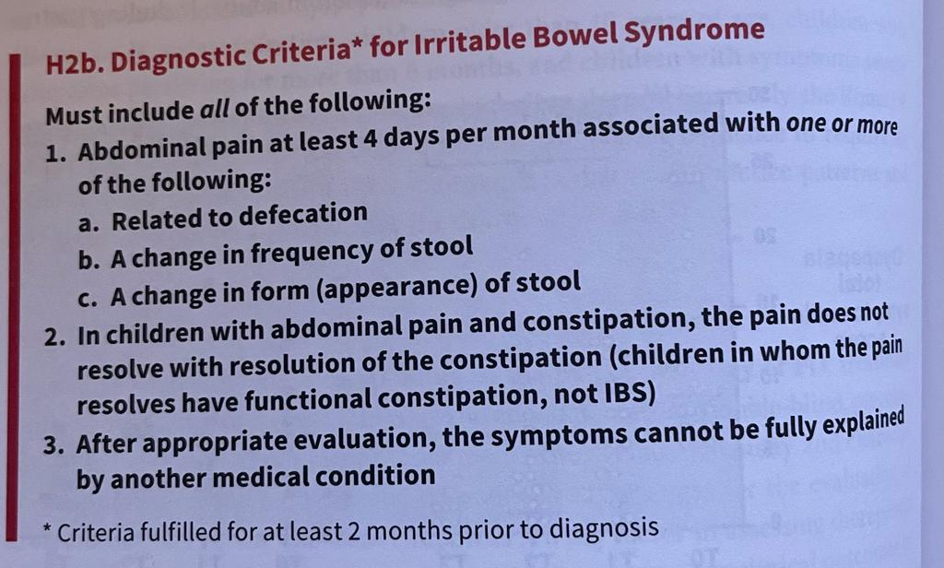
Case Report - Befunde:
Differentialdiagnosen:
Laktoseintoleranz
Zöliakie
Gastritis
CED
Obstipation
Funktioneller Bauchschmerz
Reizdarmsyndrom
Lactose AT :
Ausgangswert 15 PPM
Anstieg nach 1h auf 19 PPM nach 2h auf 27 PPM
Stuhlbefunde:
Calprotectin (<50) 90 mcg/g
Befunde:
Zöliakiewerte:
GliaA (0-14) AU/ml 90
GliaG (0-14) AU/ml 120
DeamGliaA (0-14) AU/ml 20
DeamGliaG (0-14) AU/ml 4
TransglutA (0-14) AU/ml 10
TransgluG (0-14) AU/ml 7

Slide 26
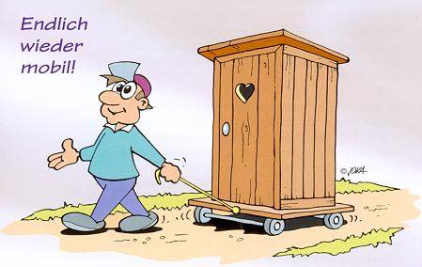
Das Kindergastro - Ärzteteam Wels
Markus Prenninger,
OA Dr.
Thomas Hofer,
OA. Dr.
Vlad Heger,
FA. Dr.
Abteilung für Kinder- und Jugendheilkunde
Klinikum Wels-Grieskirchen

Slide 27
Herzlichen Dank !

